Slide 1
Факторинг как удобный способ привлечения оборотного капитала, альтернативный банковскому кредитованию
Октябрь 2022

Slide 2
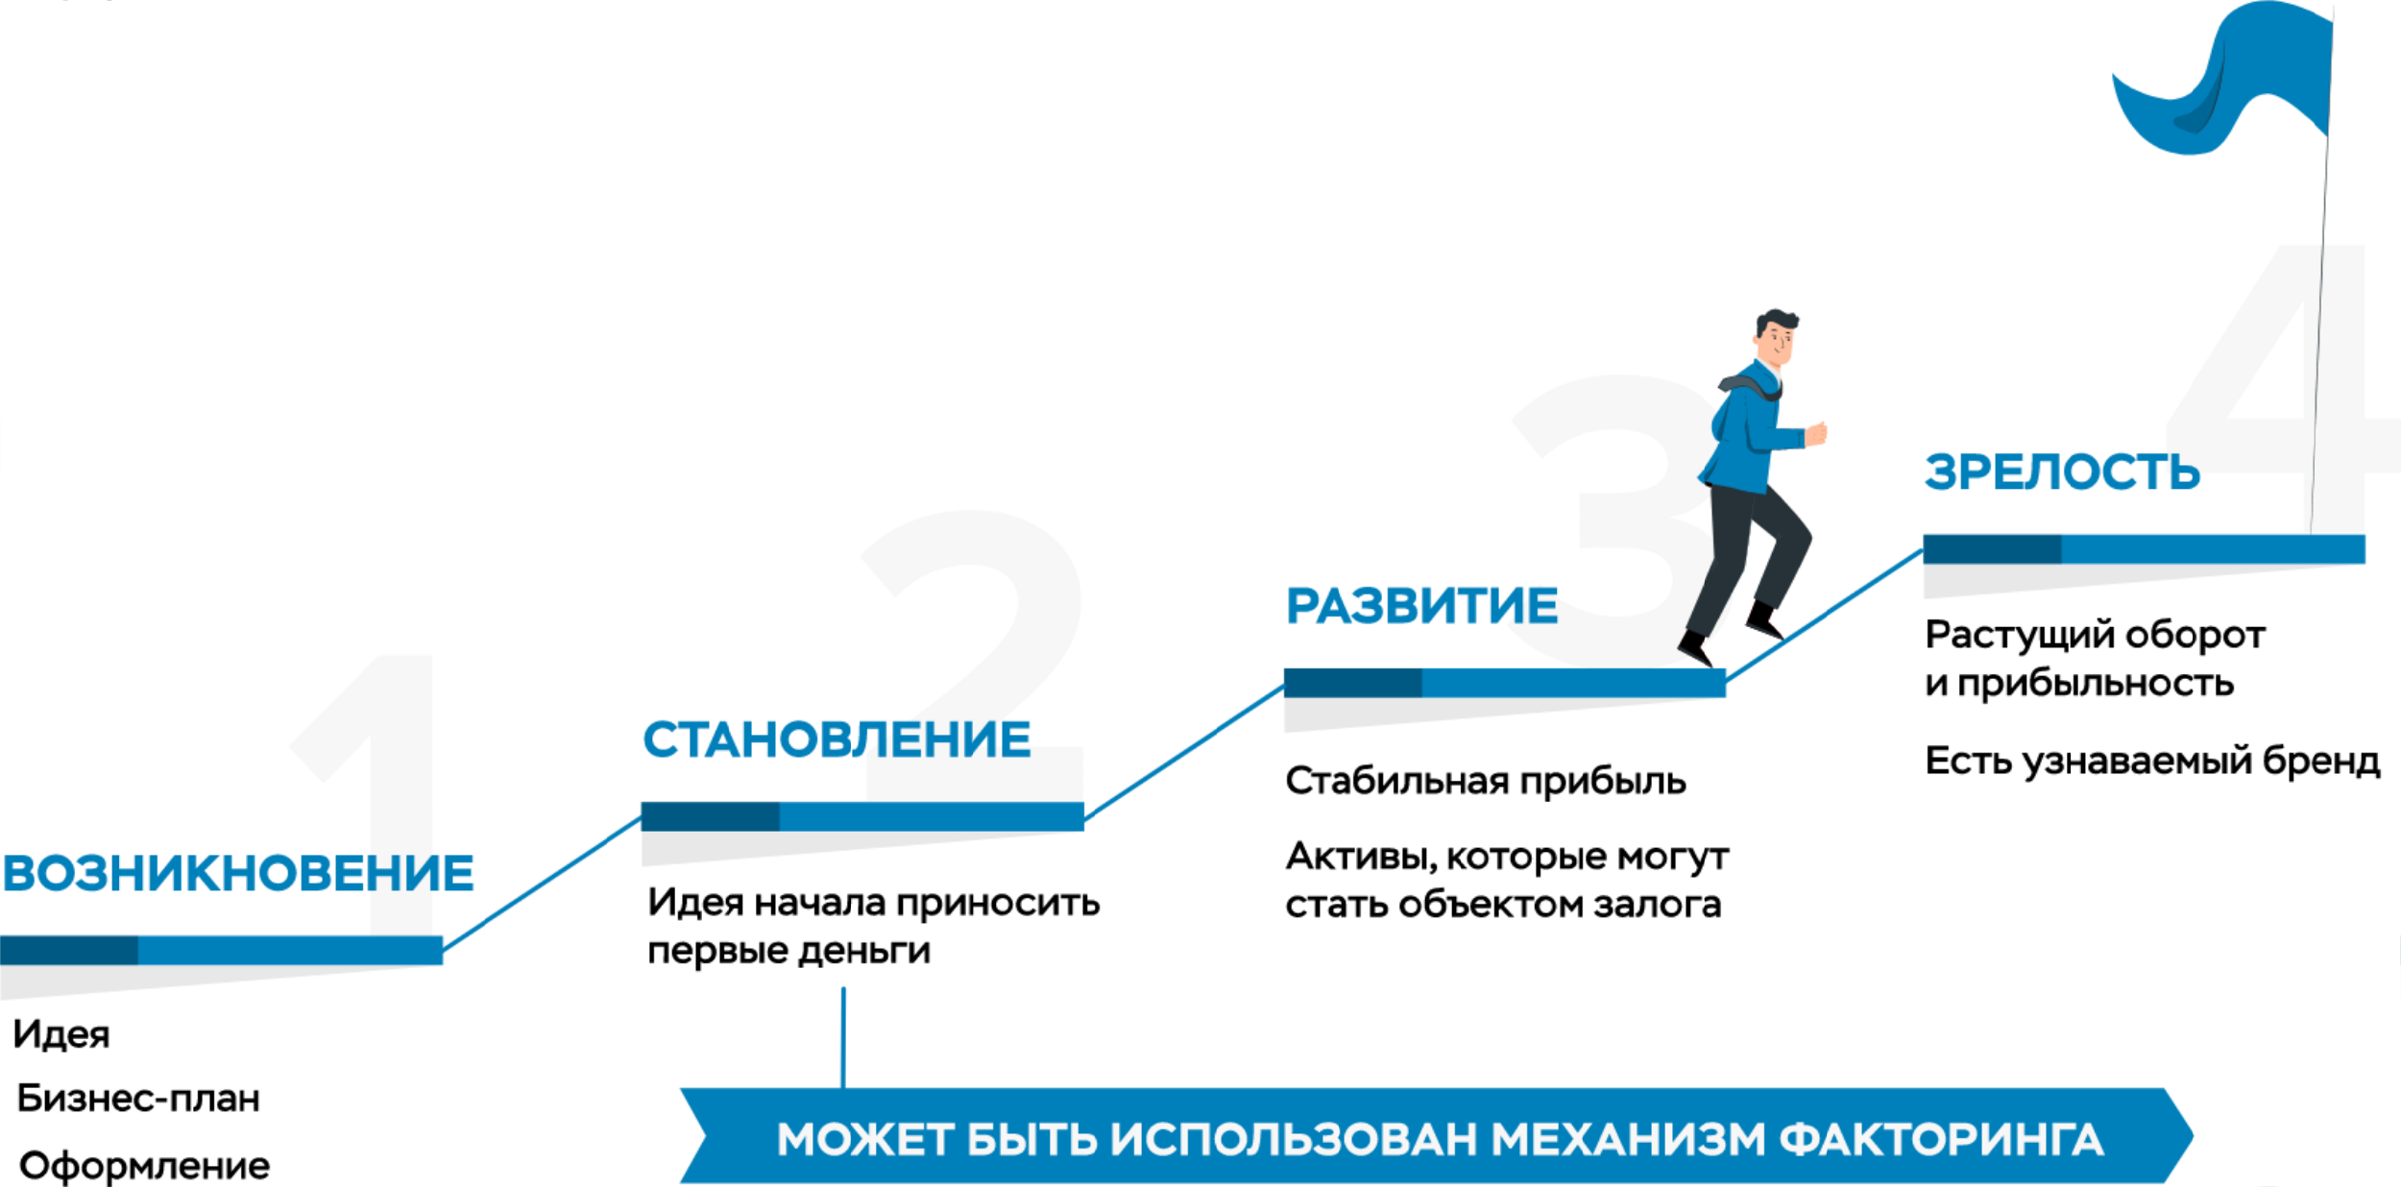
СТАДИИ РАЗВИТИЯ БИЗНЕСА
Может быть использован механизм факторинга
Notes:
Существует много разнообразных взглядов на то, через какие этапы проходит предприниматель в развитии своего дела.
Предлагаю посмотреть на текущее разграничение. Оно выделяет 4 этапа, каждый из которых характеризует набором различных возможностей предпринимателя по использованию инструментов финансирования в зависимости от уровня развития его дела, наличия залога, опыта, репутации, узнаваемости.
Так, например, если говорить о самой первой стадии, возникновение, то на этом этапе существует только идея, возможно, есть оформленный бизнес-план, который будет являться одним из базисов для привлечения средств. На этом этапе скорее всего отсутствует какое-либо имущество, которое может выступать в качестве залога, отсутствует производственная деятельность, кредитная история, бренд еще никому не известен.
Но с течением времени предприятие набирает «вес», его производственные процессы запущены и отлажены, компания начинает получать первую прибыль – компания переходит на стадию становления. Разумеется, что на этой стадии перечень возможностей уже становится больше, как минимум потому, что у компании появляется производственная история и потенциальный инвестор может оценить стиль управления компанией, компетентность предпринимателя, его успешность, что также будет являться важными критериями для принятия решения о целесообразности предоставления средств.
По мере своего роста и развития компания переходит в стадию развития, когда появляется стабильный денежный поток, прибыль, появляются активы, которые могут выступать в качестве залога, история управления компании пополняется все большим количеством статистических данным, на основании которых уже более консервативные и осторожные финансовые структуры могут принимать решение об инвестировании.
Пройдя стадию развитие, компания переходит в стадию зрелость, которая, прежде всего, характеризируется наличием кредитной истории, богатой историей привлечения заемных средств, пониманием, как работают традиционные инструменты финансирования, готовностью использовать более сложные. Компания на этом этапе, как правило, показывает стабильную прибыль, бренд уже известен, существуют более-менее определенный пул традиционно используемых инструментов привлечения.
Теперь давайте посмотрим на другую сторону «реки», разберемся, какие вообще существуют инструменты привлечения средств. Их немало, мы обратим внимание на наиболее часто используемые. И для того, чтобы все это многообразие было легко воспринимать, мы условно их разделим на рыночные инструменты финансирования и различные государственные фонды и способы поддержки. Начнем с первых.

Slide 3
ЧТО ТАКОЕ ФАКТОРИНГ
Кто вы?
Компания, которая поставила товар, оказала услугу, выполнила работу крупному заказчику/покупателю
Что есть у вас?
Контракт с покупателем, документы о приемке, товарно-транспортная накладная и счет-фактура
А деньги?
Денег нет, так как срок оплаты по контракту еще не наступил (контракт с отсрочкой платежа)
Значит:
У вас есть право на получение выручки в будущем – денежные требования. Это ваш актив
Что делать?
Вы можете уступить или продать эти требования факторинговой компании (фактору) и получить деньги сразу, чтобы не ждать срока оплаты и защитить себя от неплатежа

Slide 4
ЧЕМ ПОЛЕЗЕН ФАКТОРИНГ
Ускоряет оборачиваемость денежных средств
Устраняет кассовые разрывы
Защищает, если покупатель вдруг перестает оплачивать ваши счета
Не требует залога для получения оборотных средств
Является инструментом роста компании

Slide 5

КАК РАБОТАЕТ ФАКТОРИНГ
Договор между
поставщиком и покупателем
Повторить!
Договор факторинга между
поставщиком и фактором
Фактор получает
выручку с покупателя
Уступка или продажа
будущей выручки
фактору
Фактор авансирует
выручку поставщика
или оказывает иные услуги

Slide 6

РАСПРЕДЕЛЕНИЕ РИСКОВ ПРИ ФАКТОРИНГОВЫХ СДЕЛКАХ
Факторинг с регрессом — фактор приобретает у поставщика право на все суммы, причитающиеся от покупателя. Но если покупатель не оплатил поставку, вы (поставщик) возвращаете деньги фактору.
Плюс: комиссия ниже
Минус: нет защиты от риска неплатежа
Факторинг без регресса — фактор приобретает право на все суммы, причитающиеся от покупателя.
И никаких претензий к вам (поставщику) не предъявляет, если покупатель не оплатил поставку.
Плюс: есть защита от риска неплатежа
Минус: комиссия выше
ВИДОВ ФАКТОРИНГА МНОГО
реальный
взаимный
агентский
закрытый
с регрессом
внешний
консенсуальный
прямой
без регресса
предпоставочный
открытый

Slide 7
О ЧЕМ ДОГОВАРИВАТЬСЯ С ФАКТОРИНГОВОЙ КОМПАНИЕЙ
Объем передаваемой фактору дебиторской задолженности
В зависимости от вашего договора с покупателем (годовой договор поставки, договор с этапами работ или оказания услуг) фактор может получать все оплаты по нему или только часть
Срок платежа
Оговорите срок оплаты покупателем по договору, договоритесь
о комиссиях в случае, если покупатель не заплатил
Какие поставки принимаются
на факторинг
В зависимости от вида факторинга фактор оценивает кредитный риск по вашей компании либо по вашим контрагентам. Ваши поставки контрагентам, которые недавно начали деятельность или имели ранее просрочки, скорее всего, не будут приняты на факторинг
Фактор может перечислить вам сумму задолженности частями. Например, 80% в момент передачи задолженности, а остальное – после оплаты покупателем
Процент первого платежа (аванса)

Slide 8
ДИНАМИКА РЫНКА ФАКТОРИНГА РОССИИ
На 1 июля 2022
портфель составил
935 млрд руб.
По данным Ассоциации факторинговых компаний

Slide 9
Контактный центр Банка России
8 800 300-30-00
(для бесплатных звонков из регионов России)
Интернет-приемная Банка России
cbr.ru/reception/
Информационно-просветительский ресурс Банка России
fincult.info

